Slide 1

Jason Fang

Slide 2
主要内容
字符串与字符数组
2. 数组与指针
3. 内存管理
4. 表达式
5. 编码风格

Slide 3
字符串与字符数组
Q: 如何定义字符串与字符数组？
Q: 两者有什么区别？
1.字符串是一串零个或多个字符,且以‘\0’字符结尾.
2.字符数组实际上广义上就是一串零个或多个字符.
注意上面表达的不同了吗？也就是说只有以NUL结尾的字符数组才是字符串，否则就只是一般的字符数组.
区别：
1.存储方式，一般说字符串指的是字符常量,存储在只读内存中.
2.字符数组要手动加结尾符‘\0’，因此注意最后预留一个空间给结尾符，而字符串则是系统自动完成.

Slide 4
Questions:
字符串与字符数组
1.以下的初始化有什么区别？
char a[] = "string hello";
char *p = "string hello";
可以用p[i]访问元素，赋值吗？
2.
strcat(string, ‘!’); 行吗？
char a[] = "Hello, world!";
能写成： char a[14]; a = "Hello, world!";？

Slide 5
字符串操作
1.Copy
strcpy,strncpy
2.Link
strcat,strncat
3.Compare
strcmp,strncmp,strcasecmp,strncasecmp
4.Search
strstr,strchr,strrchr,strpbrk,strspn,strcspn,
strtok

Slide 6
内存操作
1.memset
2.memcpy
3.memcmp
与strcpy有何区别？什么时候用memcpy?什么时候用strcpy?
与strcpy有何区别？什么时候用memcpy?什么时候用strcpy?
一般字符操作的做法：
：
char str[BUF_SIZE]; /* 定义 */
memset(str, 0, sizeof(str)); /* 清零 */
……….
strncpy(str, tmp, sizeof(str) - 1);
……….

Slide 7
结构体和联合
作用：聚合数据类型，存放多个单独数据.
声明方式：
struct tag {
…….
} var-list;
访问方式：
直接：a.t
间接：a->t
存储空间：
1.所有成员空间的总和
2.字节对齐
注意这个tag的作用，很关键， 使用typedef的时候当心陷阱。

Slide 8
结构体和联合
Q:为什么 sizeof 返回的值大于结构的期望值, 是不是尾部有填充?
为了确保分配连续的结构数组时正确对齐, 结构可能有这种尾部填充。即使结构不是数组的成员, 填充也会保持, 以便 sizeof 能够总是返回一致的大小。
为了保持结构中后面的域的对齐, 这也许是必须的。为了高效的访问, 许多处理器喜欢 (或要求) 多字节对象 (例如, 结构中任何大于 char 的类型) 不能处于随意的内存地址, 而必须是 2 或 4 或对象大小的倍数。
联合体:
联合体的声明和结构体类似，区别在于所有成员变量引用的是同一个内存地址，且内存大小为最大变量的大小。
Q:什么时候使用联合？

Slide 9
指针怎么做？
结构体和联合
怎样判断处理器的字节序（大端 or 小端）？
使用联合体可以做到，当然使用指针也是可以的。
typedef union
{
char a;
short c;
}U;
int judegEndi() //若是小端则返回1，否则返回0
{
U u;
u.c=1;
return u.a==1;
}

Slide 10
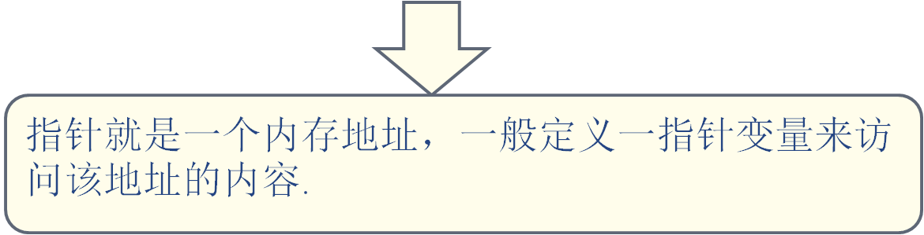
指针
1.内存中的每个位置由一个独一无二的地址标识.
2.内存中的每个位置都包含一个值.
Q1: 指针变量占内存空间吗？
Q2: 指针变量如何赋值？
Q3: 如何访问该指针指向的内存空间内容？

Slide 11
指针
Size都是一样的，这个跟具体的系统有关，32位则是4个字节
1.
int *a;char *b, double *c, unsigned int *d;
printf(“%d,%d,%d,%d\n”,sizeof(a),sizeof(b),sizeof(c),sizeof(d));
2.下面的代码有问题吗？
int *a;
…..
…..
*a=12;
3.什么是空指针（NULL）？
a指向的内存地址是未知的，也就是非法地址，这样赋值会导致内存错误。
表示“未分配”或者“尚未指向任何地方”的指针。空指针在概念上不同于未初始化的指针，编译器可以确定另一边的常数 0 为空指针并生成正确的空指针值，如： char *p = 0;这样是可以的。

Slide 12

指针
4.多级指针如何理解？
int q = 128;
int *a = &q;
int **b = &a;
int ***c = &b;
….
要改变q的值为256，有几种方法？
c
b
a
q: 128
1. q = 256;
2. *a = 256;
3. ***b = 256;
4. ****c =256;

Slide 13
指针
5.一般我们用指针变量来访问内存内容，有指针常量吗？
常量即为已知的值，如0x10000, 100,要改变该地址的值 可以：
*100 = 126;
另外，数组名也是个常量，它不能重新被赋值。
int a[10] , b = 0;
a = &b; /* 这是错误的写法 */

Slide 14
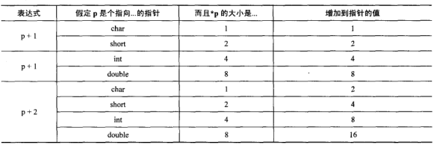
指针
6.指针如何运算？
指针加上一个整数的结果是另一个指针，整数在执行运算时会根据指针所指向的类型的大小进行调整，调整就是将整数和类型大小相乘。

Slide 15

指针
遗留问题：
怎样判断处理器的字节序（大端 or 小端）？(用指针实现)
int x = 1;
if (*(char *)&x == 1)
{
printf("little-endian\n");
}
else
{
printf("big-endian\n");
}
x | 0 | 0 | 0 | 1
x | 1 | 0 | 0 | 0

Slide 16
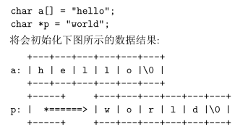

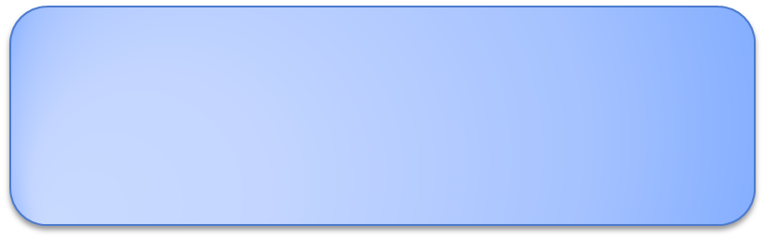

指针与数组
char a[ ] 和 char *a 是一样吗？
为什么作为函数形参的数组和指针声明可以互换？
void f(char a[])
{ ... }
void f(char *a)
{ ... }
void f(char a[6]) {….}
void f(char a[ ]) {….}
两个等价吗？
a在编译器里都被当作指针来处理。
数组是函数的参数时，sizeof 不能正确报告数组的大小，编译器把数组参数当作指针对待，因而报告的时指针的大小。

Slide 17
指针与数组
3.数组和指针的区别是什么？
数组自动分配空间, 但是不能重分配或改变大小。指针必须明确赋值以指向分配的空间 (可能使用 malloc), 但是可以随意重新赋值 (即, 指向不同的对象), 同时除了表示一个内存块的基址之外, 还有许多其它的用途。
4. 既然数组引用会蜕化为指针, 如果 arr 是数组, 那么 arr 和&arr 又有什么区别呢?
区别在于类型，标准 C 中, &arr 生成的一个指针，指向整个数组。对arr数组的引用(不包括&操作符)生成一个指针类型的指针, 指向数组的第一成员。

Slide 18
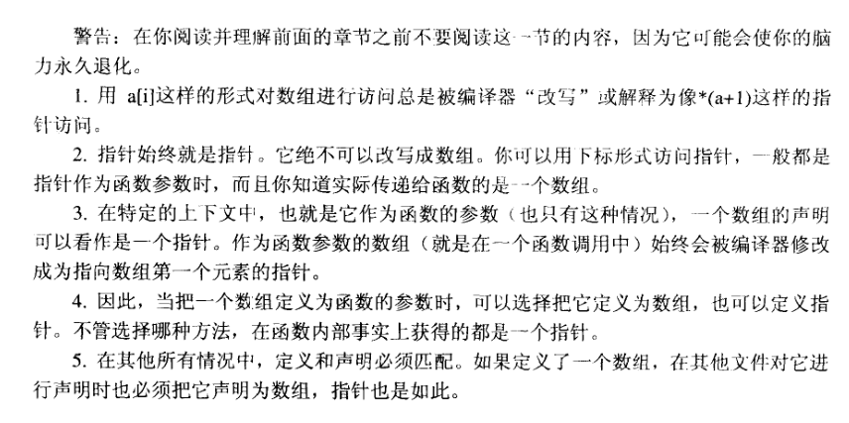
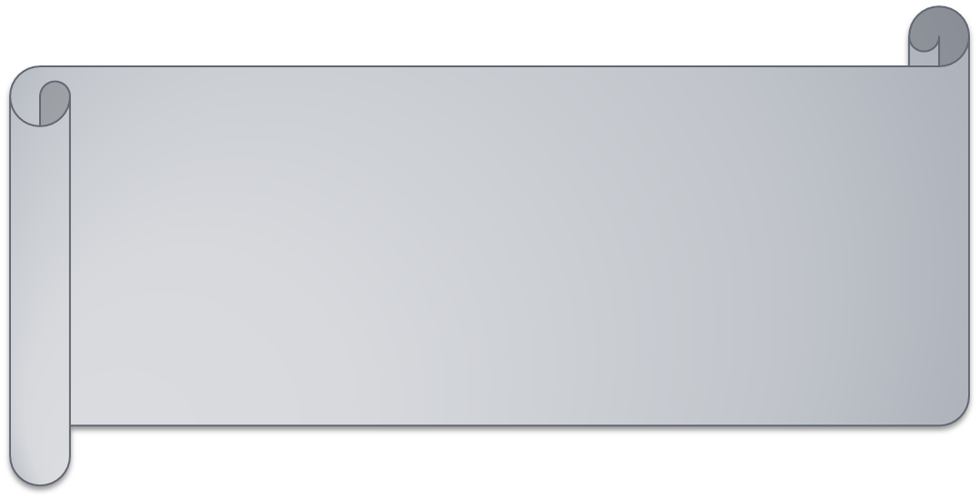
指针与数组
5.指针与数组的可换性总结
在一个源文件中定义了 char a[6], 在另一个中声明了 extern char *a 。为什么不行？
在一个源文件中定义了一个字符串, 而在另一个文件中定义了指向字符的指针。extern char * 的申明不能和真正的定义匹配。类型 T 的指针和类型 T 的数组并非同种类型。请使用 extern char a[ ]。

Slide 19
动态内存分配
内存操作的几个函数：
1. malloc
2. calloc
3. realloc
4. free
注：每一次malloc都要调用相应的free来释放内存。

Slide 20
动态内存分配
1. 为什么要用 malloc ？
一般地说, 使用指针的时候, 你必须总是考虑内存分配, 除非明确知道编译器替你做了此事。如果一个库函数的文档没有明确提到内存分配, 那么通常需要调用者来考虑。
2. 这样的代码对不对？
char *s1 = “Hello, ”; char *s2 =“world!”;
char *s3 = strcat(s1, s2); ？
3. char *p; strcpy(p, "abc"); 而它运行正常？怎么回事？为什么它没有崩溃？
4. 调用 free() 之后指针没有变空？使用 (赋值, 比较) 释放之后的指针有多么不安全？野指针 ？

Slide 21
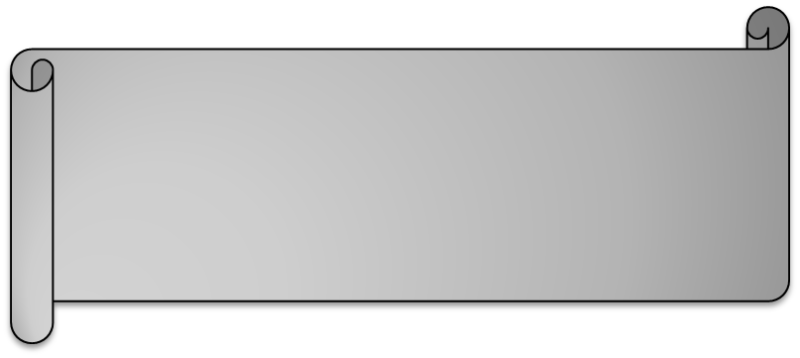
动态内存分配
5. calloc() 和 malloc() 有什么区别？
6. 下面的代码有什么问题？
strCopy = memcpy(malloc(length), str, length);
7. 这段代码呢？
pbBuf = malloc(100);
if (sizeNew > 100）
{
pbBuf = (byte*)realloc( pbBuf, sizeNew );
if( pbBuf != NULL )
……..
}
如果pbBuf 是指向将要改变其大小的内存块的唯一指针，那么当 realloc 的调用失败时会怎
样？回答是当 realloc 返回时会把 NULL 填入 pbBuf，冲掉这个指向原有内存块的唯一指
针。简而言之，上面的代码会产生内存块丢失的现象。

Slide 22
表达式
1. ++i 和 i++ 有什么区别？这两种格式区别仅在于生成的值。
2. if(pb != NULL & pb != 0xff)。这里不小心把&&键入为&，结果即使 pb 等于NULL 还会执行*pb != 0xff。
3. quot = numer/*pdenom。这里无意间多了个*号结果使/*被解释为注释的开始。
4. word = bHigh<<8 + bLow。
由于出现了运算优先级错误，该语句被解释成了：
word = bHigh << (8+bLow))

Slide 23
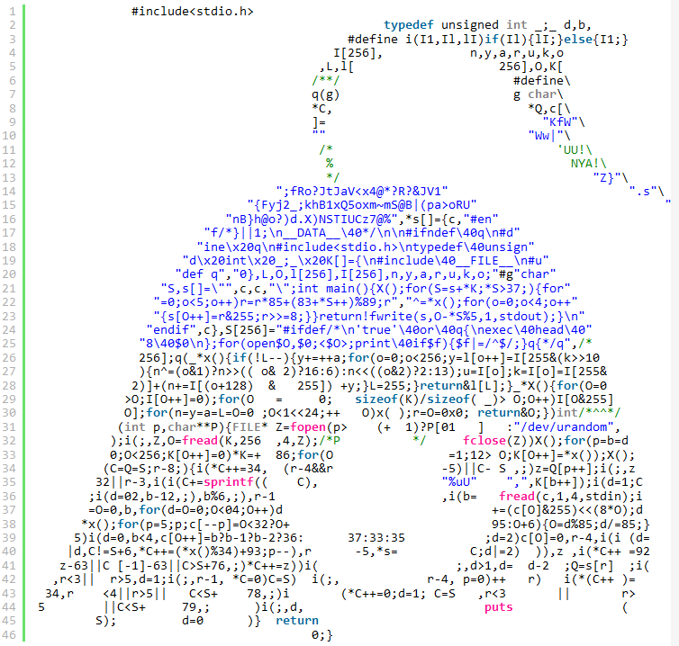
编码风格
看到这样的代码你会怎么样？

Slide 24
编码风格
几点TIPS:
1.参考一下华为编码规范。
2. if(!strcmp(s1, s2)) 比较两个字符串等值,是否是个好风格？! (“非”) 的使用, 容易引起误会，strcmp((s1), (s2)) == 0更明了。
3.为什么有的人用 if (0 == x) 而不是 if (x == 0)？
4. errno 和 strerror()的使用
5. if与switch语句，什么时候用switch效率会比较高？
6. break和goto语句的对比

Slide 25
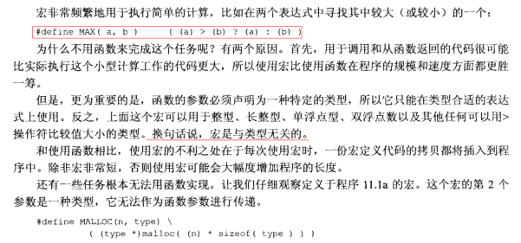
编码风格
几点TIPS:
7.函数与宏 do{ … }while(0)

Slide 26

Static关键字及作用
一、作用域
以static申明的全局变量、函数不得被其他文件所引用.
二、设置变量的存储域
函数体内static变量的作用范围为该函数体，该变量的内存只被分配一次，因此其值在下次调用时仍维持上次的值；

Slide 27

参考资料
C程序员必读书籍：
《C和指针》、《C专家编程》
《C陷阱与缺陷》、《C标准库》

